Slide 1
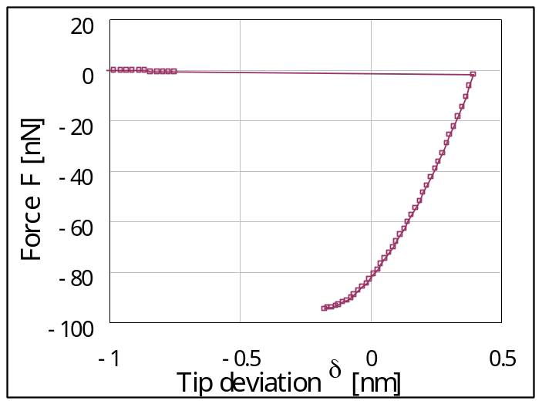
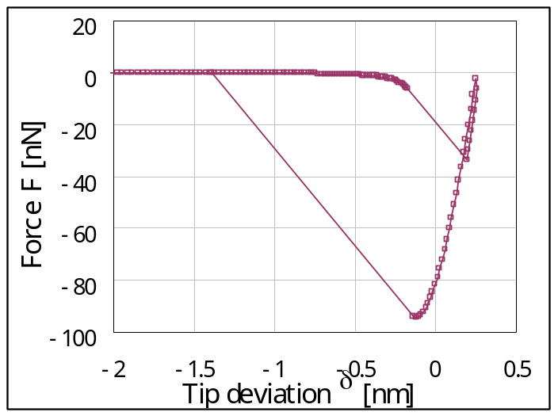
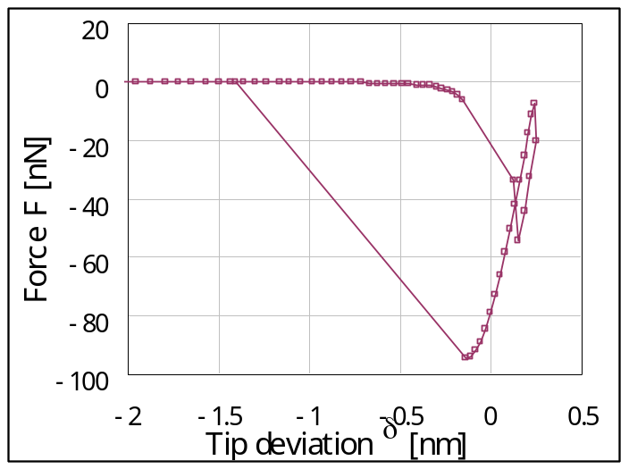
【LiqAFM】 粘弾性接触解析
LiqAFM
粘弾性接触解析
粘弾性を持つ試料と探針の接触の様子をシミュレーションによって調べ、フォースカーブ等を求めることができる。
真空中、カンチレバーのばね定数 小
真空中、カンチレバーのばね定数 大
液体中、カンチレバーのばね定数 大
非接触
非接触
非接触
接触
接触
接触
ばね定数が小さ過ぎるため、凝着力に逆らえず、試料から探針が離れない。
１．探針が試料表面に近づく。
２．試料表面から上部に突き出た部分で接触し、試料の内部に押し込まれる。
３．凝着力がゼロになる位置まで押し込まれる。
４．試料から離れる方向に引き戻される。
５．試料から離脱する。
探針が試料に接触する過程で、探針の動きが流体の影響を受けている。
Notes:
LiqAFM_Viscoelastic_001a
LiqAFM_Viscoelastic_001b
LiqAFM_Viscoelastic_001c

